Slide 1
Число фи

Slide 2
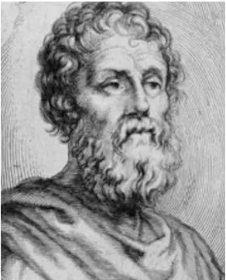
Число Фи(золотое сечение) -Это соотношение двух неравных чисел, при котором большее так же относится к меньшему, как сумма этих чисел к большему.

Slide 3
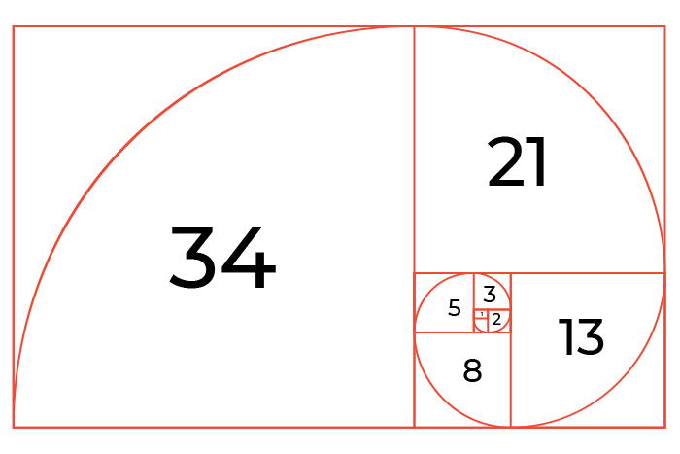
Золотая спираль — логарифмическая спираль, коэффициент роста которой равен φ⁴, где φ — золотое сечение

Slide 4
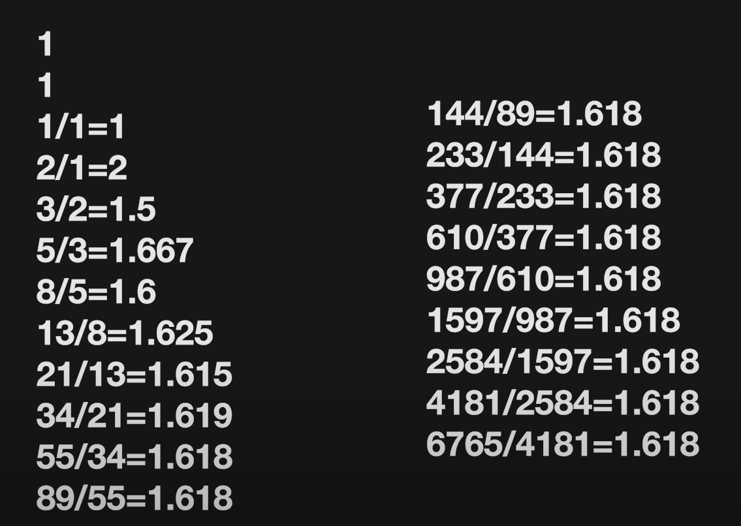
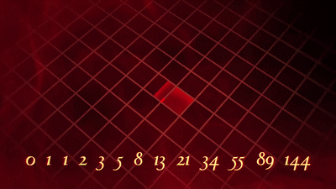
Числа Фибоначчи - Это ряд чисел, каждое из которых равняется сумме двух предыдущих

Slide 5
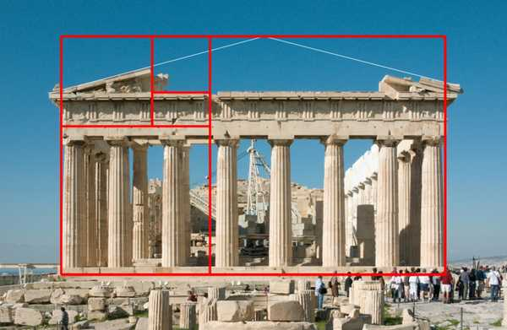
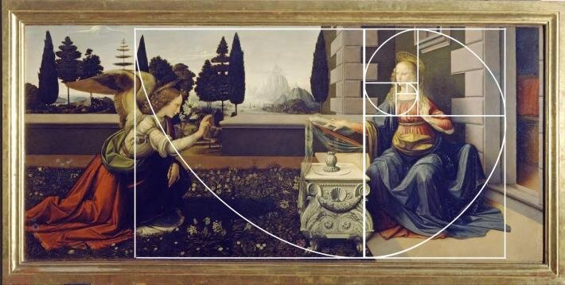

Slide 6
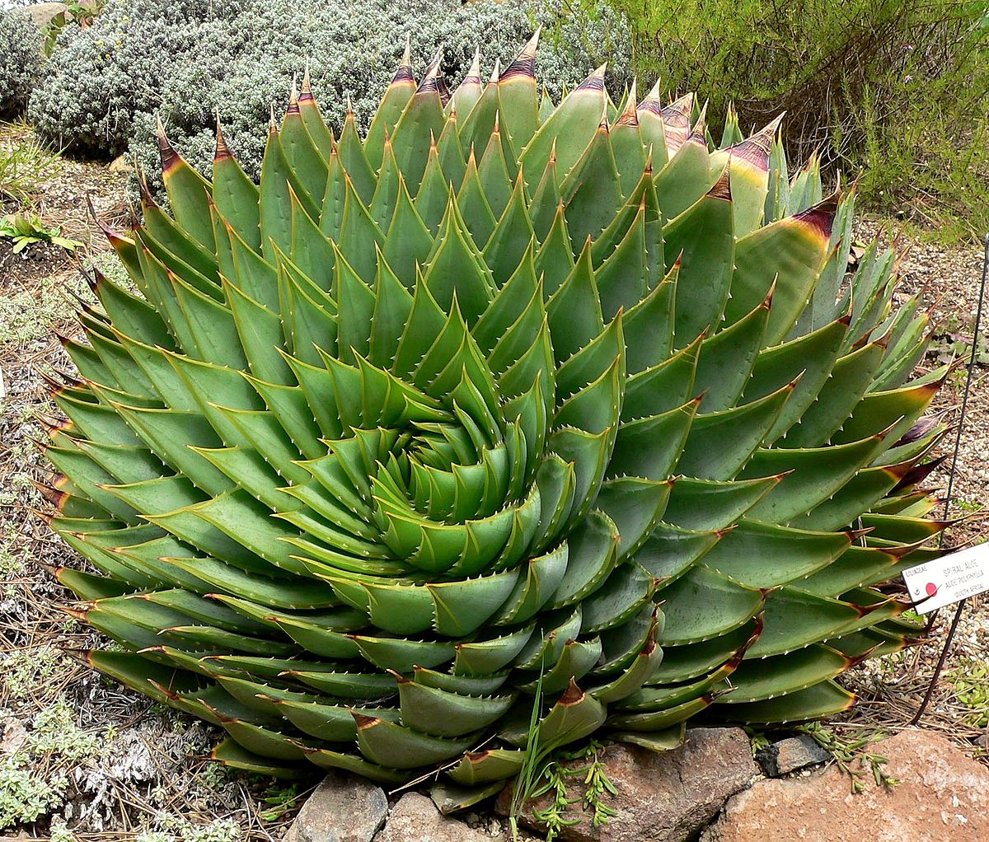
Золотое сечение в природе

Slide 7
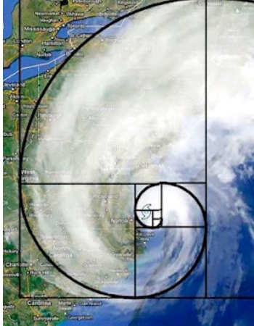

Slide 8
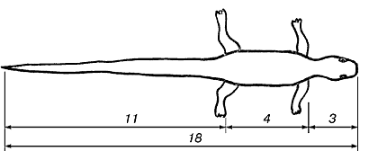
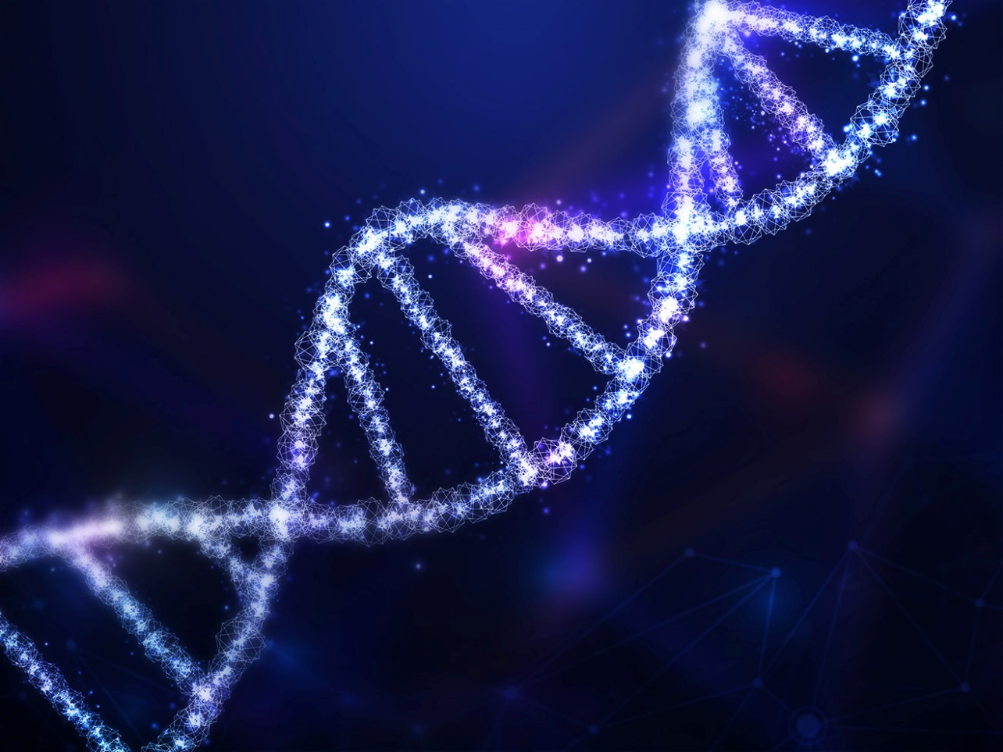
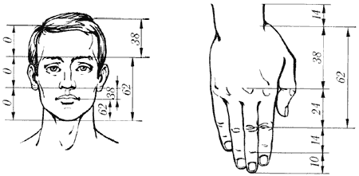
В животном мире

Slide 9
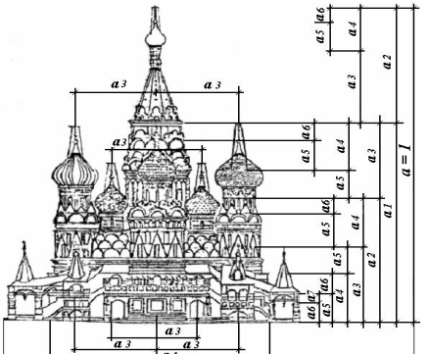
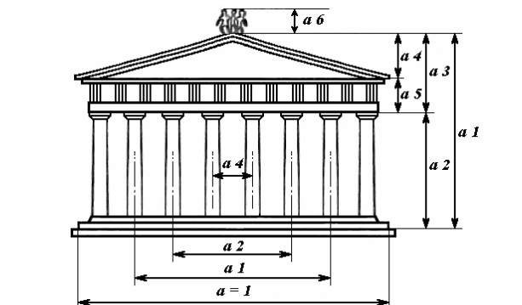
В аархитектуре

Slide 10
Заключение
Благодаря числу фи, наш мир не хаотичен, а имеет чёткие формы и размеры
Приятная для глаза пропорция, позволяет нам строить визуально приятные здания
С помощью неё, растения получают наибольшее количество света
Поддерживает существование вселенной

Slide 11
Список используемой литературы
http://genius.pstu.ru/file.php/1/pupils_works_2013/Kashina.pdf
https://netnotes.narod.ru/math/gold4.html\
https://lifehacker.ru/zolotoe-sechenie/
Книга Золотое сечение: Иосиф Шефтелевич Шевелёв, Михаил Александрович Марутаев, Игорь Павлович Шмелевчение
https://biography.wikireading.ru/226175

